Slide 1
非煤矿山水害防治新技术及发展趋势
杨 柱
长沙矿山研究院有限责任公司
2023年5月17日

Slide 2

一. 我国非煤矿山水害概况
二. 非煤矿山水害主要特点及防治方法
三. 非煤矿山水害防控新技术
四. 新安全形势下防治水技术发展趋势
五. 结束语

Slide 3
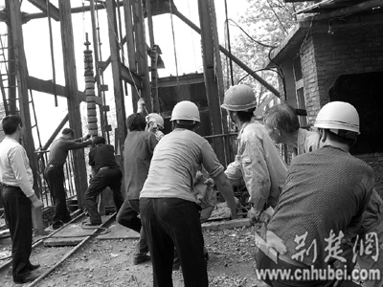
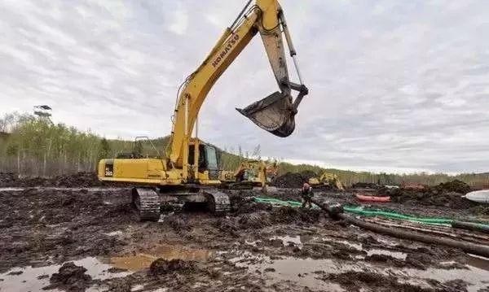
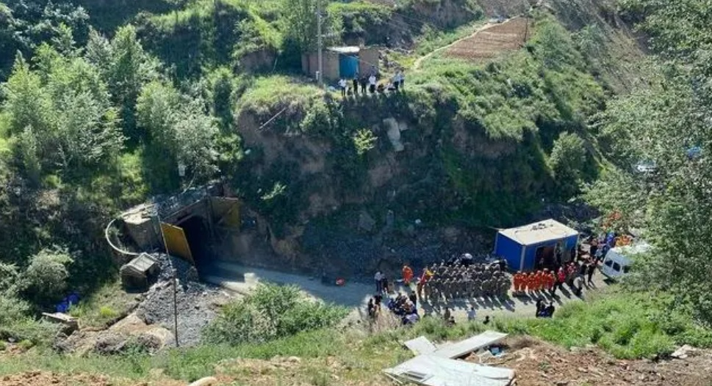
1. 非煤矿山水害概况
矿山水害是与瓦斯、顶板冒落等并列的矿山建设与生产过程中的主要安全灾害之一。
2017年统计全国非煤矿山较大事故按十类事故类型统计，透水事故占安全事故总数的20%，死亡人数占19%，均据第二位。
近年来，随着矿产资源开发强度加大，非煤矿井突水事故仍有发生。
近5年先后发生了黑龙江翠宏山铁矿河道透水事故（2019年5月17日，7人失踪），山西大红才铁矿斜井突水事故（2021年6月10日，13人遇难）,河北唐山桃树峪铁矿透水事故（2022年9月，14人遇难）。
2007年湖北大志山铜矿救援现场
2019年翠宏山铁矿河道塌陷治理现场
2021年大红才铁矿突水事故现场

Slide 4
一. 我国非煤矿山水害概况
二. 非煤矿山水害主要特点及防治方法
三. 非煤矿山水害防控新技术
四. 新安全形势下防治水技术发展趋势
五. 结束语

Slide 5
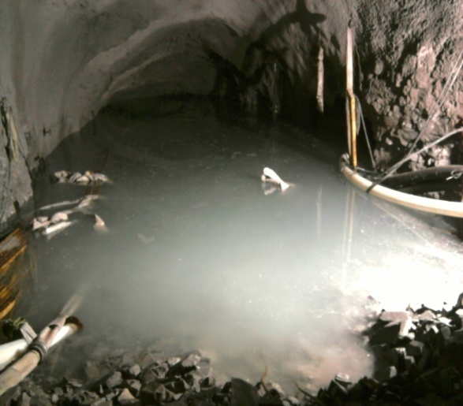
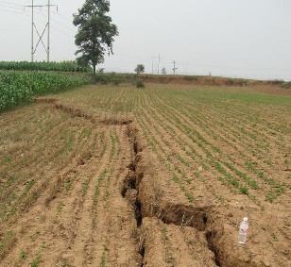
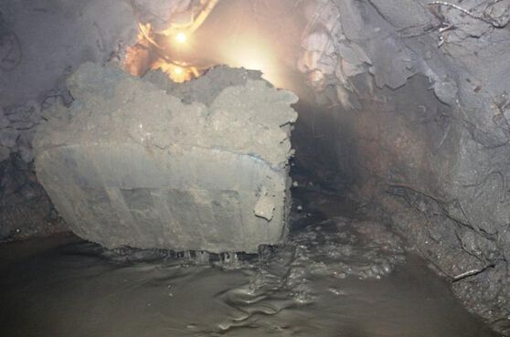
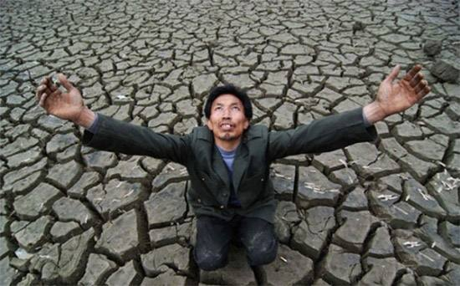
2. 非煤矿山水害特点
突发性强
矿井水害事故特点
抢救难度大
人员、经济损失大
突水淹井
地面沉降（塌陷）
矿井恢复周期长
恢复安全隐患多
井下泥石流
破坏水资源
金属矿山水害主要表现形式

Slide 6
2. 非煤矿山水害防治方法
矿山防治水方法一般分为三种，即疏、堵、避，实际应用中往往采用一种方法为主，其它方法为辅的综合防治方案。
地面帷幕注浆技术
掌
握
矿
区
水
文
地
质
条
件
简单
复杂
层
层
设
防
井下近矿体帷幕注浆
地面
井下
控制疏干技术
对于各种可能涌入矿坑的地表水，应采取地面防水措施；
对于可能的突水淹井风险，应采取井下防水及探放水措施；
为保证安全顺利开采，坑内一般以疏为主，并尽量在浅部将地下水拦截；
在水文地质条件适宜、经济技术条件合理时，应优先采取帷幕注浆方案。
岩溶塌陷治理技术

Slide 7
一. 我国非煤矿山水害概况
二. 非煤矿山水害主要特点及防治方法
三. 非煤矿山水害防控新技术
四. 新安全形势下防治水技术发展趋势
五. 结束语

Slide 8
3. 非煤矿山水害防控新技术
水害预防技术
水害探测技术
水害治理技术
监测预警
预测预报
自动排水
……
化学探测
物理探测
水文试验
……
地面帷幕
井下帷幕
控制疏干
塌陷治理

Slide 9
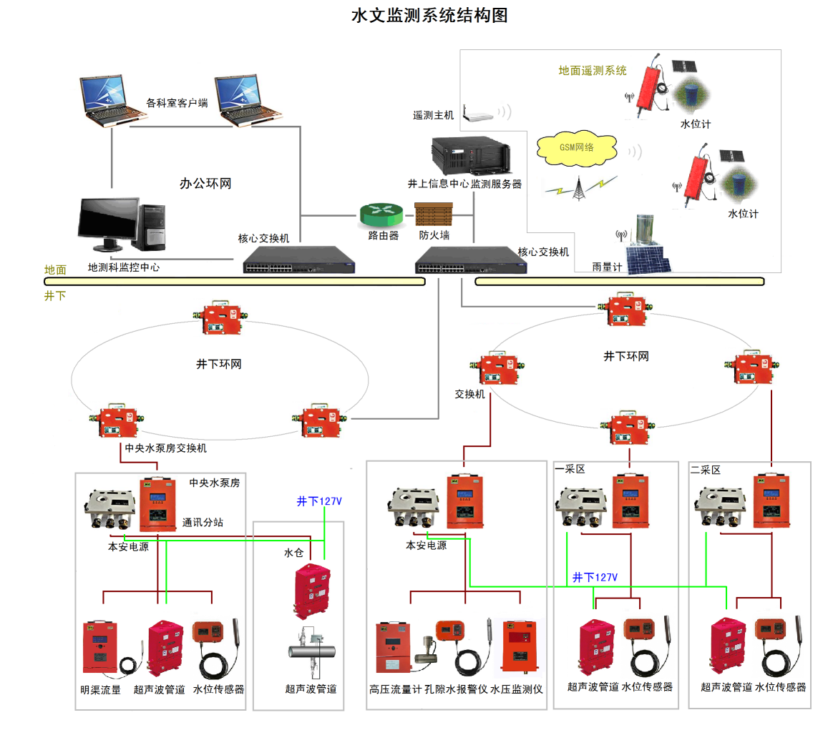
3.1 非煤矿山水害预防新技术
1）水害监测
近年来，各类地下水关键参数的监测手段与方法得以更新换代，丰富多样的仪器可适用不同条件下的监测需求，为水害监测提供了全面、准确、及时的数据基础。
监测指标
水温
水位
水压
水化学
流量
大气降雨
岩石力学
视电阻率
监测设备
应力传感器
矿用温度传感器
矿用湿度传感器
明渠流量监测仪
矿用水位传感器
水位遥测仪
雨量计
矿用电磁管道流量计
矿用超声波管道流量计
监测系统

Slide 10
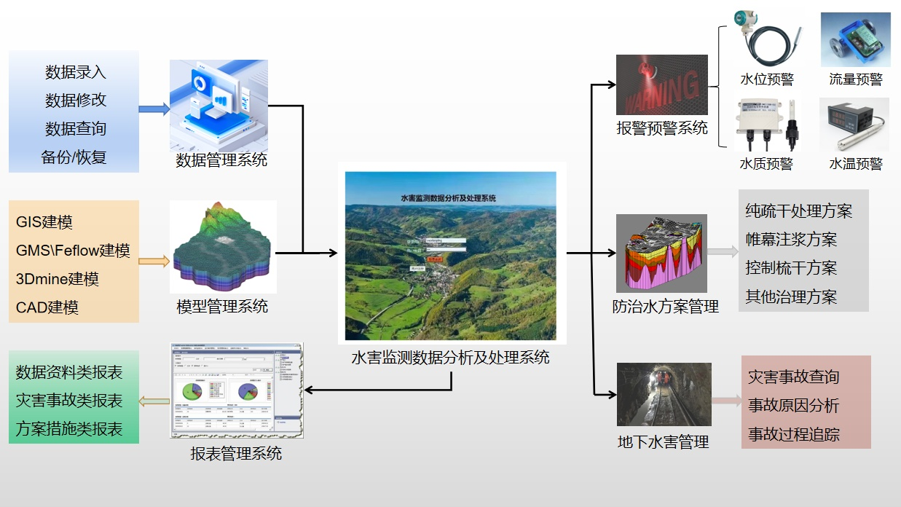
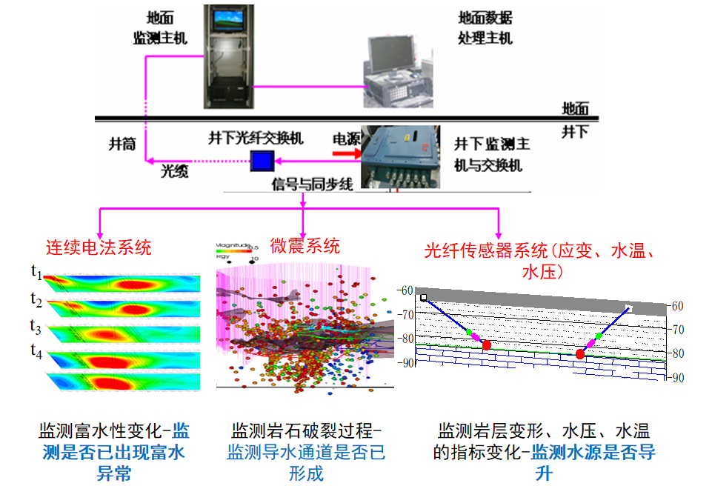
3.1 非煤矿山水害预防新技术
2）水害预警
水害监测数据分析及处理软件系统，以 ＧＭＳ等建模软件为开发平台，建立地质、地表水、地下水复杂综合三维实体模型，实现了地质、地表水、地下水主要参数的自动采集、存储、加工处理和水害预警，实现矿山地下水动态远程三维信息化管理，为研究、分析、鉴定透水事故提供依据。
水害监测预警系统

Slide 11
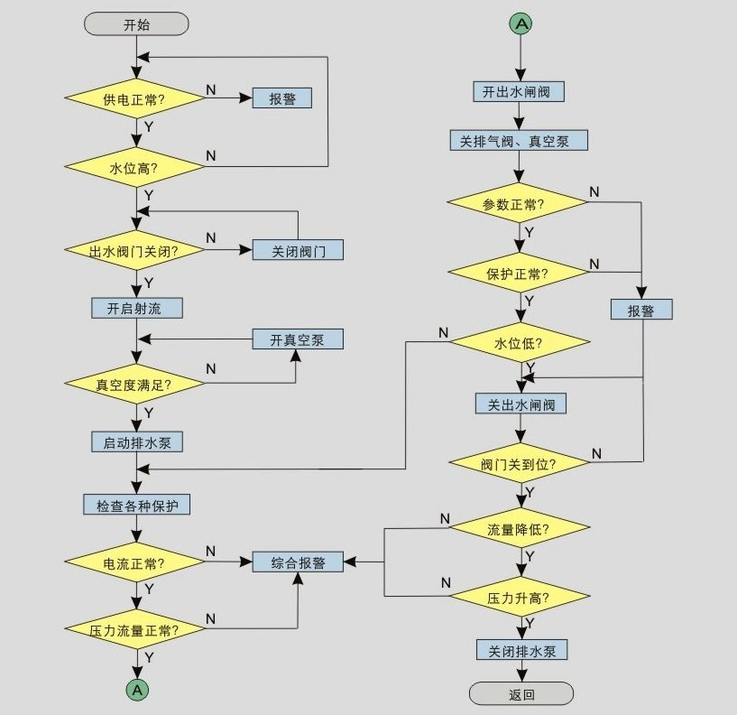
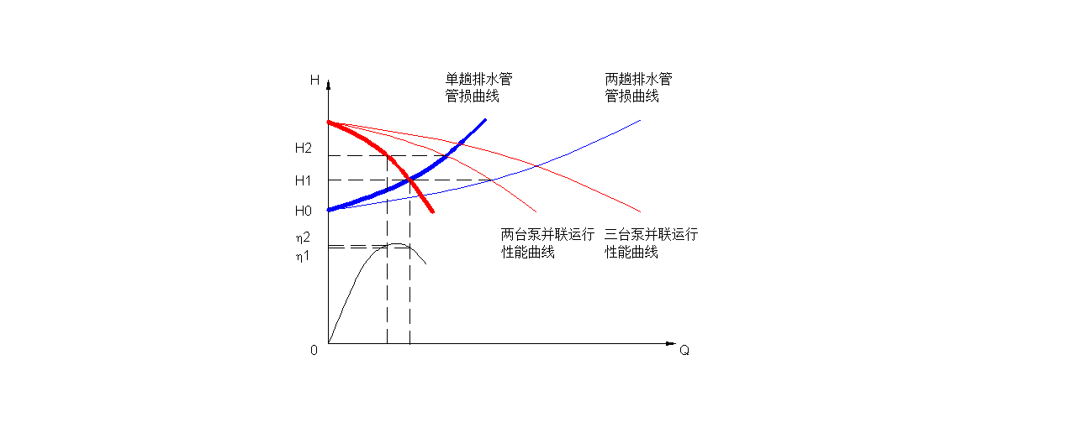
3.1 非煤矿山水害预防新技术
3）自动排水系统
矿山排水自动化系统的控制结构设计为多CPU控制模式，为每台泵组设计了一台就地控制柜。系统具有自动/远程操控/手动一键启动三种工作模式。可实现透水早期超前预警，故障自动报警等。也可根据水位及涌水量自动启、停水泵，自动实现水泵的轮换工作。
运行原则：
均匀磨损原则
移峰填谷原则
效率优先原则
系统原理图
系统实现路径图
水泵与管路特性曲线

Slide 12
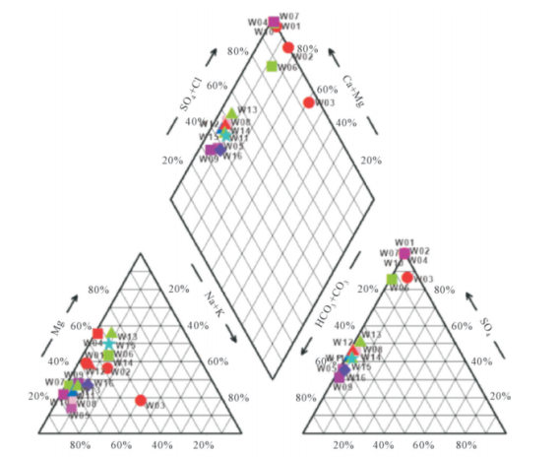
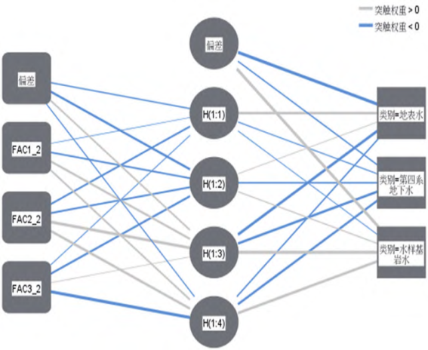
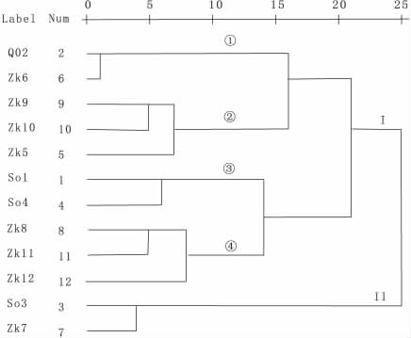
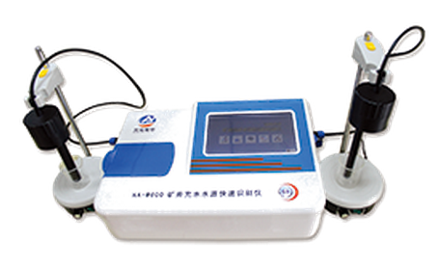
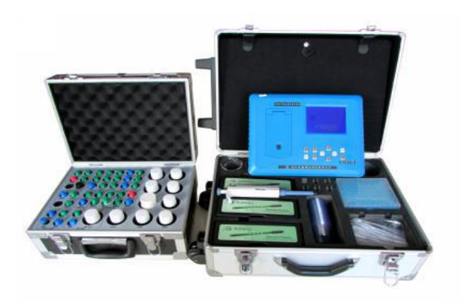
3.2 非煤矿山水害探测新技术
1）水文地球化学探测技术
天然化学场探测
研究矿区地下水化学成分组成、同位素特征、特征离子，判断地下水来源、年龄、流动环境等。为井下突（涌）水的补给来源的判识提供判据。
常用的水化学特征分析方法包括Piper三线图法、聚类分析法、模糊识别法、灰色关联法、神经网络法等，水化学特征分析与突水机理分析相结合，可实现突水水源快速、准确识别。
Piper三线图
PCA-MLP神经网络
聚类分析树状图
矿井充水水源快速识别仪
矿用水质分析仪
可实现井下现场快速水质全分析：测定各阴离子、阳离子、Ph 值、矿化度、硬度、碱度、氧化还原电位等40多种参数，是实施矿井井下突（涌）水补给来源快速、简便判识的一种有效手段。

Slide 13
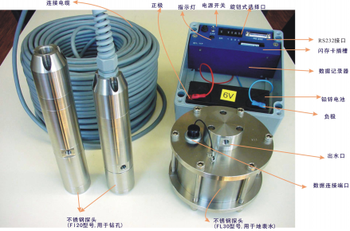
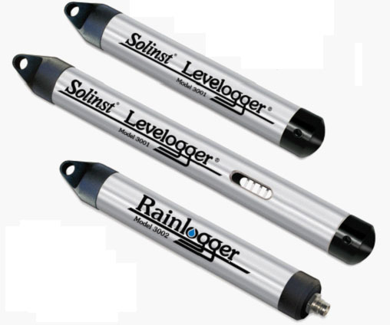
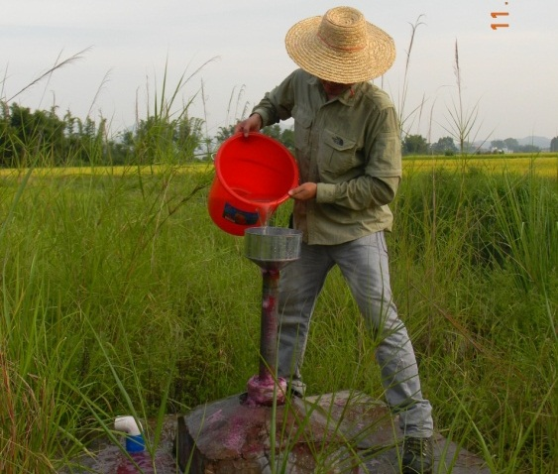
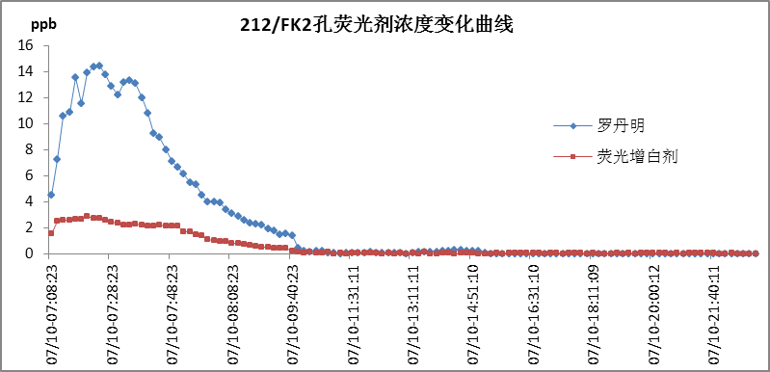
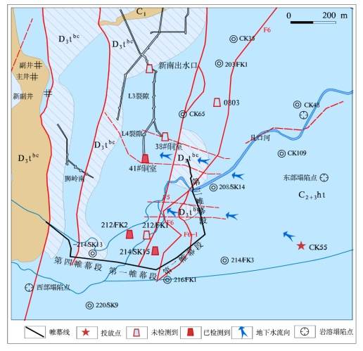
3.2 非煤矿山水害探测新技术
1）水文地球化学探测技术
人工化学场探测
通过地面钻孔将溶解后的示踪剂投放至目标含水层，溶解于水中的示踪剂在天然或者人工流场的作用下随地下水流进行运移和浓度扩散。
该方法在确定地下河流系统、含水介质特性、测定地下水的流速与流向、查明岩溶地下水渗漏、岩溶管道发育与分布情况等领域广泛应用，常用的示踪试验有荧光素钠、罗丹明、荧光增白剂等。
野外地下水示踪仪
地下水电导率检测仪
示踪剂投放现场
荧光剂动态变化曲线
试验结果
高精度自动检测技术精确记录示踪剂的整个变化过程，克服了传统示踪试验方法无法现场检测和控制取样时间尺度的限制。仪器可10s或15min自动记录一组数据，检测分辨率可达002ppb。

Slide 14
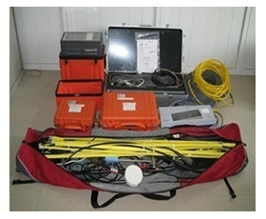
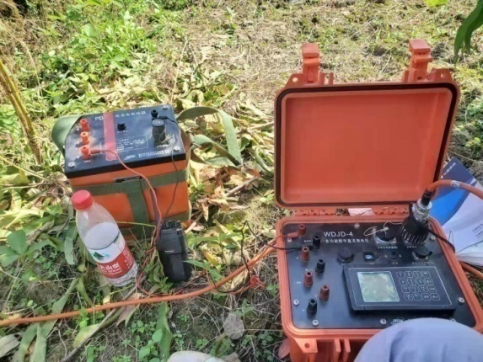
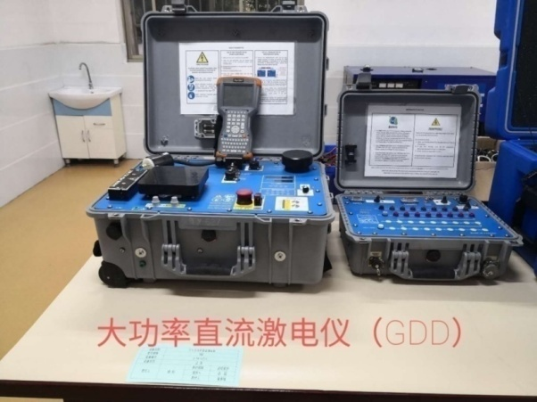
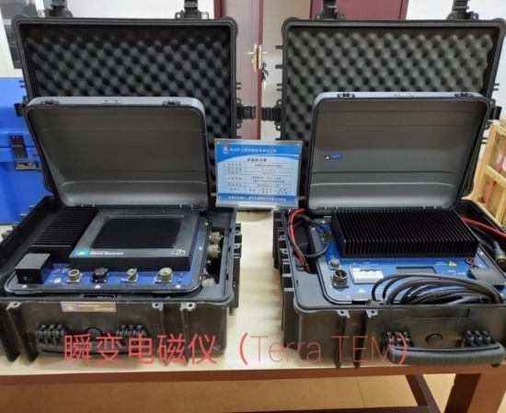
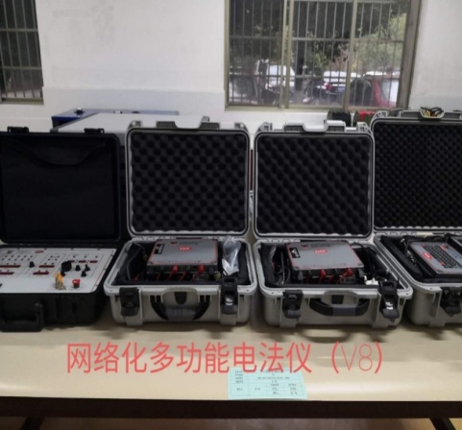
3.2 非煤矿山水害探测新技术
2）物理探查技术
采用专门的探测仪器测量地下地质体中的异常分布规律进而达到探查矿区导、含水地质体的分布及其导、含水条件。
是以目标地质体与周围介质的物性差异为前提，通过仪器观测自然或人工物理场的变化，确定地下地质体的空间展布范围(大小、形状、埋深等)并可测定岩土体的物性参数。
EH4-连续电导率剖面仪
高密度电法勘探仪
GDD
瞬变电磁仪
网络化多功能电法仪
国家矿山安全监察局《关于进一步加强非煤矿山安全生产工作的指导意见》，“水文地质为中等及复杂的或有历史开采形成采空区的非煤矿山应严格落实三专两探一撤规定”。常用的井下防治水物探方法有TSP地震波法、瞬变电磁法、钻孔电磁波、无线电坑透等。

Slide 15
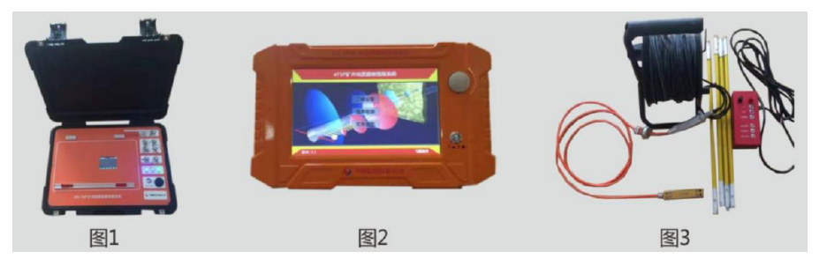
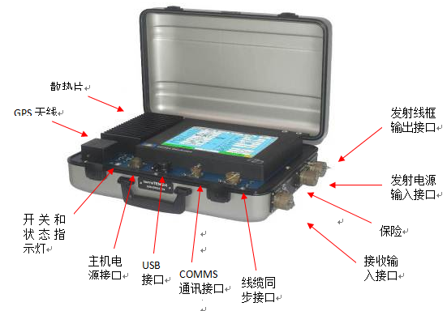
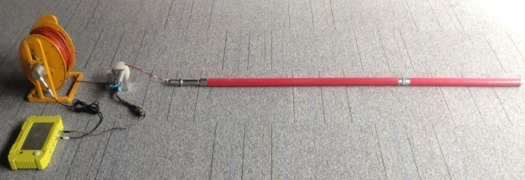
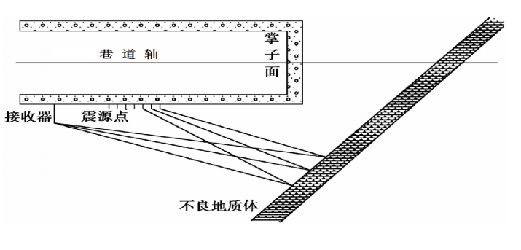
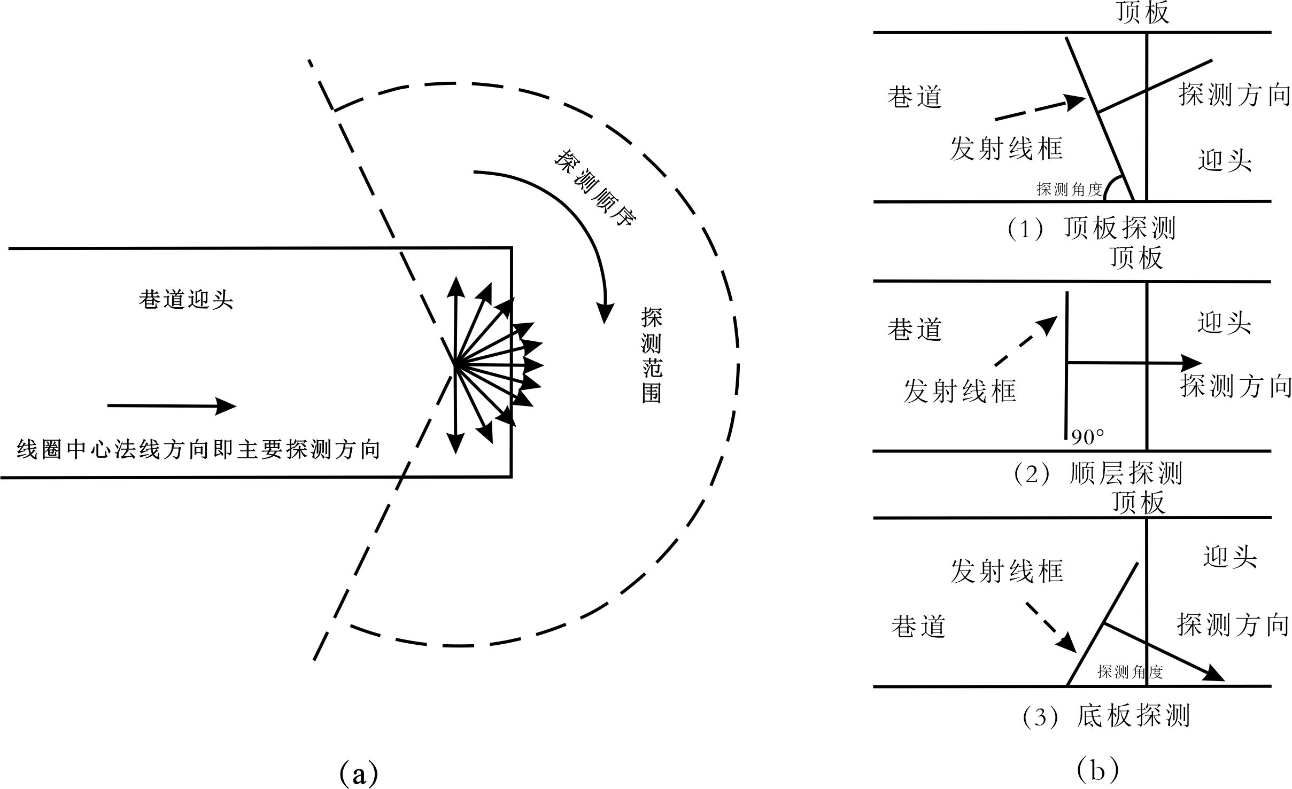
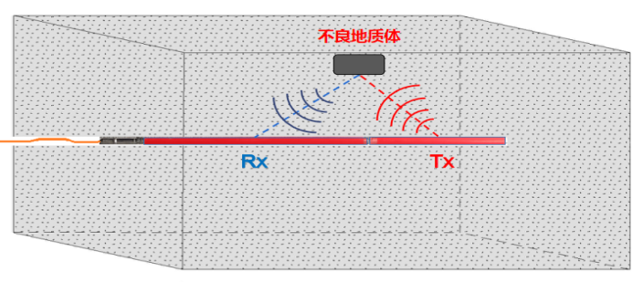
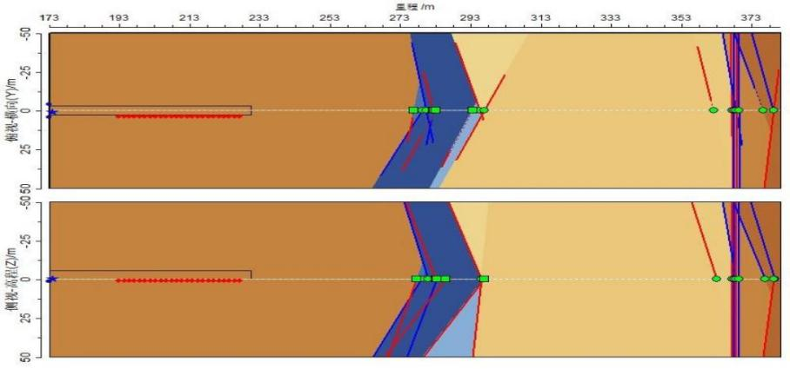
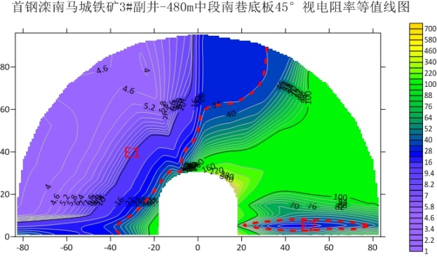
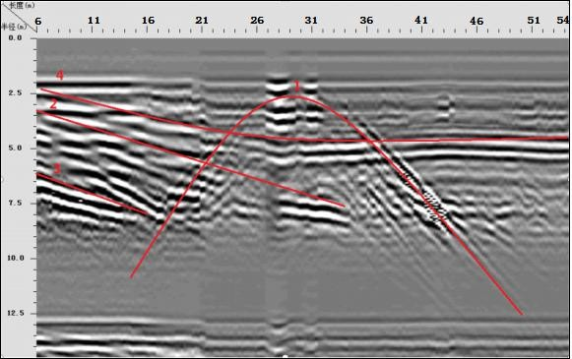
3.2 非煤矿山水害探测新技术
2）物理探查技术（综合物探方法在巷道水害超前探测中的应用2021）
目前国内外金属矿山的井下超前探测效果都不是很理想，研究选用瞬变电磁法、TSP法、孔内电磁波法三种试验方法比较，开展巷道超前探测，验证方法的有效性。
结论：
（1）TSP超前预报对断层、破碎带、地层的分界面等效果较好；
（2）瞬变电磁法对含水体敏感，能判别异常体的具体位置及产状，容易受干扰。
（3）钻孔地质雷达法对含水体较敏感，不能准确判断方位，且必须先施工钻孔，钻孔内不能有水。
因此，建议采用TSP地震、瞬变电池多方法进行井下综合超前探测。
TSP矿井地质超前预报仪器
瞬变电磁仪
钻孔电磁波
工 作 原 理
工 作 原 理
工 作 原 理
二维成果图
探测成果
探测成果

Slide 16
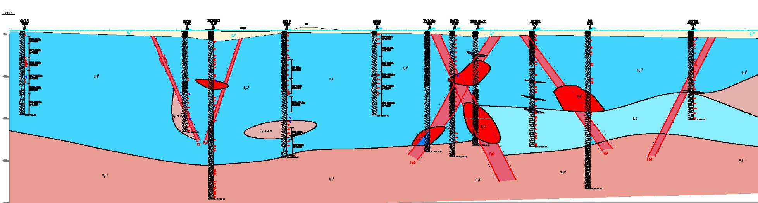
3.3 非煤矿山水害治理新技术
1）地面帷幕注浆技术
矿区地面帷幕注浆技术主要原理是在矿区主要进水方向上采用系列钻孔注浆的方法，用一定的压力将浆液材料压到含水层的岩溶裂隙中，经固结后减少裂隙的体积和过水断面，以截断地下水进入矿坑的补给源。
理论上所有以侧向补给为主的矿区都可以采用帷幕注浆的防治水方法，但应尽量利用矿区存在的隔水边界，对主要过水通道进行封堵，节省投资。
消除安全风险
减少排水，经济效益高
保护环境，避免塌陷
保护地下水资源
南帷幕幕体
安徽庐江黄屯硫铁矿地面帷幕纵剖面图
北帷幕幕体

Slide 17
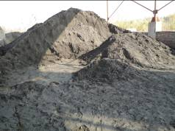
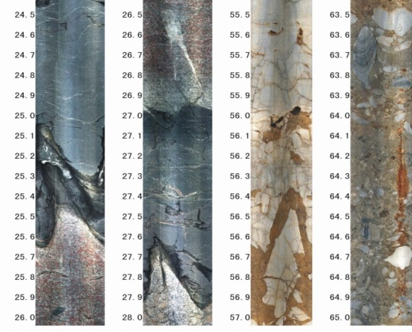
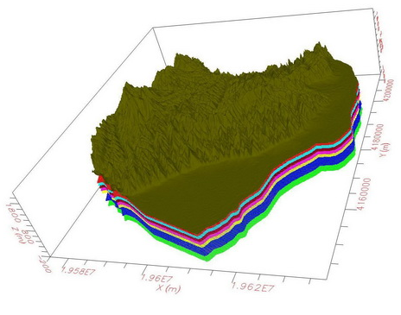
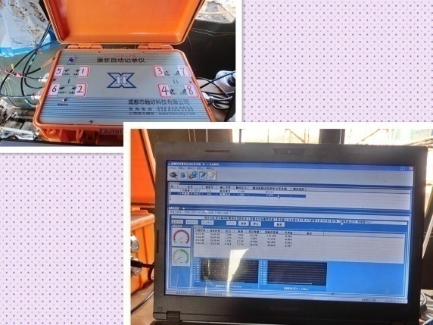
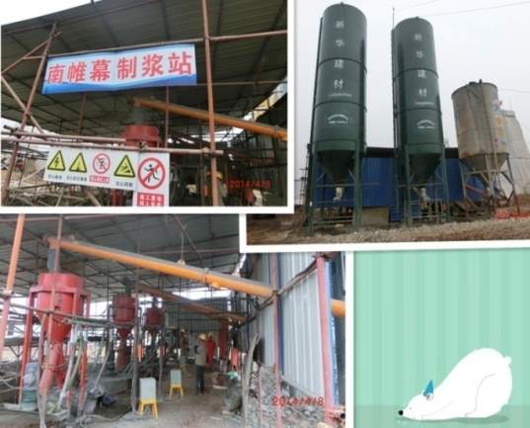
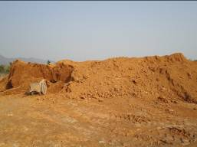
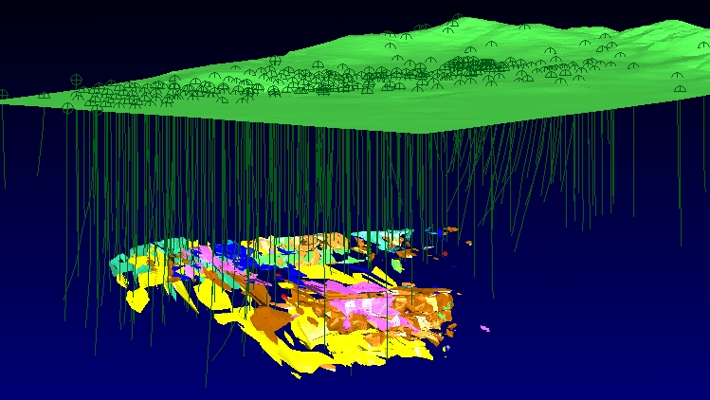
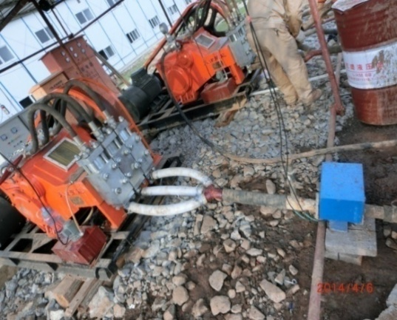
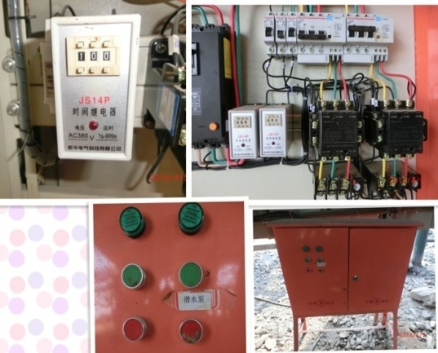
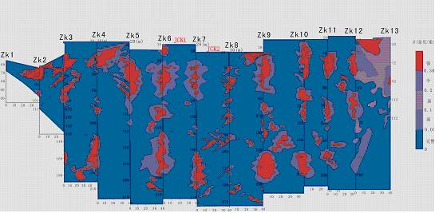
3.3 非煤矿山水害治理新技术——地面帷幕注浆技术
投资高、堵水率有限、布孔针对性不强、难以检验
通过新桥硫铁矿帷幕、凡口铅锌矿帷幕、大冶大红山矿帷幕等十多个工程的验研究及工程实践，解决了一系列地面帷幕注浆技术难题。
（1）
（2）
（3）
（4）
（5）
钻孔成像
电磁波CT
大规模使用廉价注浆材料
粉煤灰、尾砂、粘土等
高精度物理探查技术
指导补注、评价效果
数值模拟技术动态指导
确定帷幕选址、流场变化
注浆过程智能化控制
保证施工质量
新型粘土制浆工艺
提高工程效率

Slide 18
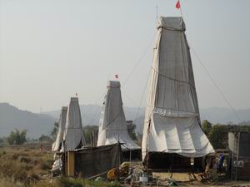
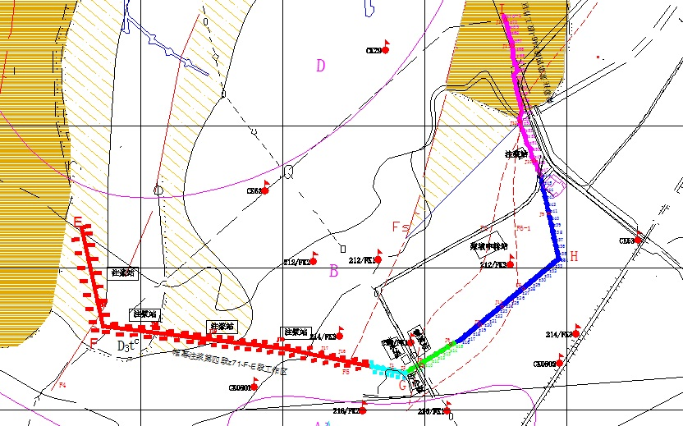
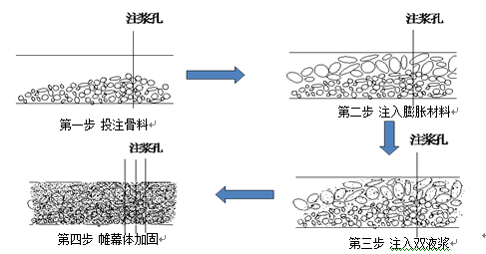




3.3凡口铅锌矿地面帷幕注浆截流工程
技术难点：通道集中，地下水流速快，控浆困难
措施手段：物探 + 高精度示踪试验 + 加密钻探 + 四步动水注浆
帷幕工程布置平面图
相对隔水层
相对隔水层
帷幕轴线
钻孔(个) | 钻探进尺(m) | 注浆(m³)
278 | 45834.69 | 197126.947
水泥：64564.81t；尾砂：16604.688t；粘土：70217.365t； 水玻璃：4063.949t；谷壳/稻草：8795.2袋；海带：2644.5Kg；黄豆：1277.5Kg.4#可塑剂：16.255t；聚氨酯：2.5t
效果：一次性封堵该强动水通道；2013年7月14日成功封堵后， -40m中段日排水量减少近6000m³。堵水率75%

Slide 19
3.3 非煤矿山水害治理新技术——地面帷幕注浆堵水技术
非煤矿山部分帷幕工程案例
时 间 | 地 点 | 概 况 | 效 果
2003-2007 | 铜陵新桥矿业公司 | 首条改性粘土浆大型地面帷幕 | 获省部级科技进步一等奖，堵水率达77.97%
2006-2007 | 铜陵金口岭铜矿 | 井下局部垂直帷幕注浆 | 堵水率75%
2006-2007 | 大冶大红山铜矿 | 大型尾砂水泥浆帷幕 | 堵水率82%
2007-2009 | 大冶金井金矿 | 园桶状全封闭式帷幕 | 堵水率90%
2008-2009 | 阳新赵家湾铜矿 | 大型尾砂水泥浆帷幕，使淹井矿山恢复 | 堵水率92%
2009 | 宜丰新庄铜铅锌矿帷幕 | 改性粘土浆局部帷幕 | 堵水率90%
2008-2013 | 韶关凡口铅锌矿 | 改性粘土浆、大型局部强动水岩溶帷幕 | 堵水率达75%
2011-2014 | 大冶大志山铜矿 | 大型巨厚岩溶含水层帷幕 | 堵水率72%。
2014-2017 | 庐江黄屯硫铁矿 | 火山岩裂隙大水矿床 | 堵水率60%
2022 | 长九（神山）灰岩矿 | 桶状全封闭式溜井帷幕 | 堵水率99.9%

Slide 20

3.3 非煤矿山水害治理新技术
2）井下近矿体帷幕注浆技术
井下近矿体帷幕注浆技术主要原理采用系列钻孔在矿体来水一侧注入大量浆液形成人工隔水层，切断地下水对矿坑的补给通道。
《“十四五”国家安全生产规划》非煤矿山推广技术，实现井下注浆帷幕堵水率90%以上，是大水金属矿山防治水技术的完善与创新。该技术需尽量利用矿坑周边稳定可靠的隔水岩体，实现不均匀布孔。
近矿体帷幕注浆工艺
近矿体帷幕构成示意图

Slide 21






3.3 安徽徐楼铁矿近矿体帷幕
徐楼铁矿，为一接触交代型矽卡岩磁铁矿床。矿体埋深48～385m，为一地下矿山。徐楼铁矿地质储量为近2997万吨，矿石平均品位47.51%。徐楼铁矿水文地质条件复杂，单日涌水量达10万立方。
一期帷幕-45m水平工程布置图
一期帷幕-71m水平工程布置图
帷幕施工现场照片
一期采用近矿体帷幕注浆办法防治水，钻注硐室800m³左右，施工钻孔1252个，钻探进尺62565米，注水泥27653吨，总耗资约6000万元。原来预计涌水量达37536m³/d，治水后2500m³/d，堵水率高达94%，极大地改善了井下的开采条件，并确保了矿山每年达到年产40万吨矿石的目标。

Slide 22
3.3 非煤矿山水害治理新技术——井下近矿体帷幕注浆堵水技术
疏干引起地面塌陷
排水费用难以承受
节约排水费用
保护地下水资源
技术优势
地下水资源宝贵
顶（底）板为富水层
适用条件
保护地质环境
保护矿产资源
涌水量较大
矿体相对隔水
矿体相对集中
非煤矿山近矿体帷幕注浆工程案例
时 间 | 地 点 | 概 况 | 效 果
2002-2006 | 莱芜业庄铁矿 | 岩溶管道流大水矿山，矿坑涌水时达12.5万m³/d | 堵水率高达100%，每年节约排水电费1095万元
2006年至2008 | 莱芜莱新铁矿 | 岩溶裂隙大水矿山，矿坑涌水量达5～6万 m³/d | 堵水率高达90%，节约排水电费用达1200万元以上
2008年至2011年 | 淮北徐楼铁矿 | 岩溶大水矿山，矿坑最大涌水量达4.4万m³/d | 堵水率94%，每年节约排水费2292万元，解放开采矿量价值37亿元以上
2009年至今 | 芜湖龙塘沿铁矿 | 长江边岩溶裂隙大水矿山近矿体帷幕注浆 | 首采矿段已成功采矿，堵水率85%以上

Slide 23


3.3 非煤矿山水害治理新技术
3）控制疏干（控水采矿）技术
控制梳干技术是传统疏干技术的一大发展。主要原理是控制矿坑内水位降落漏斗形状，尽量不排、少排或晚排地下水，达到预防突水淹井、减少排水费用、保护地下水资源及控制地面塌陷等目的。
依据矿区含水层在剖面上是否存在多元结构、各含水层（带）间在局部区域是否存在相对独立性、矿体与含水层之间是否存在相对隔水层或矿体厚大且不导水的情况，控制疏干技术又可以分为三种类型。
在保证矿床安全开拓及开采的基础上，通过数值模拟方法确定矿体顶板安全开采高度及安全水位值，通过超前探水、水位监测等措施掌握地下水动态，通过降压疏干、局部注浆堵水等手段防范地下水可能产生的危害。
控制疏干原理示意图

Slide 24




3.3 白象山铁矿控制疏干治水工程
白象山铁矿地面有长江支流青山河穿过矿区，河面宽200~300m，矿区有五条大导水断层破碎带，其中F2断层位于青山河下方，与矿体顶板强含水层导通，矿坑最大涌水量为46000m³/d。矿山水文地质条件极为复杂，强导水通道多，矿区大型帷幕技术难度大，国内外没有相关类似矿山成功的防治水经验可参照。
青山河与断层及矿体关系图
数值模拟预测降落漏斗
对大断层破碎带进行局部帷幕注浆堵水或留设防水矿柱、对强含水层及含矿层中大涌水量通道的不直接放水、利用采准巷道和采场揭露的小裂隙，疏干富水性中等含矿层水
矿坑不突水淹井
青山河不改道
地表不塌陷
降低排水量35%
高水头下大断层避水矿柱留设的数值模拟及分析
复杂富水条件下控制疏干

Slide 25




3.3 非煤矿山水害治理新技术——控制疏干技术
非煤矿山典型控制疏干案例
三山岛金矿
安庆铜矿
白象山铁矿
马坑铁矿
时 间 | 地 点 | 概 况 | 效 果
1989-1991 | 山东三山岛金矿 | 三面环海，水文地质条件复杂，为国家科技攻关项目 | 矿山已顺利生产，技术达到国际先进水平，获黄金工业科技进步一等奖
1993-2007 | 安徽安庆铜矿 | 采用区段疏干法，控制矿坑涌水量稳定在10000m³/d 左右，实现-820m中段以上安全采矿 | 控制疏干漏斗稳定，有效控制了矿坑总涌水量及地面岩溶塌陷，实现安全高效采矿
2004-2010 | 安徽白象山铁矿 | 大水裂隙充水矿山，预测矿坑涌水量达40000m³/d | 矿山已顺利达产，该项 成果达国际先进水平
2017- | 福建马坑铁矿 | 岩溶大水矿床，预测矿坑涌水量38000m³/d | 2018年实现500万吨/年达产，成功应用

Slide 26



3.3 非煤矿山水害治理新技术
4）地面塌陷治理技术
地面岩溶塌陷是岩溶矿山疏干排水引发的地质灾害现象，其危害较大，甚至直接影响到矿山的生存。有条件的矿山，如采用帷幕注浆截流或对井下浑水点进行注浆封堵的方案，则可控制塌陷范围，降低塌陷发生的频率或规模，如无法实施帷幕堵水或井下涌水点封闭，则只能在地面对塌陷区进行防治，而该技术一直是矿山防治水界的一大难题，往往不能从根本上解决塌陷的复发问题。
塌陷破坏建筑物
塌陷破坏农业生产
塌陷破坏排灌设施

Slide 27





3.3 地面塌陷—宝山铜矿塌陷探查及治理工程
湖南宝山尾矿库塌陷区位于主坝东南平台灰岩分布区共塌陷20余次，每次塌陷的范围基本一致，2019年7月19日及9月3日，同一堆积坝紧邻第一个塌陷坑新增第二个塌陷坑省、市、县各级应急管理部门及矿山高度重视，进入应急抢险施工。
高精度物探先行 + 钻孔勘察+ 确定治理范围
第一堆积坝南部塌陷
施工现场照片
2019年12月11日正式开工，经过9个月。钻探11830m，注浆19907m3。
通过合理的注浆工艺、配比及材料，有效防止了浆液流失浪费。确保了工程质量与投资控制。大量采用改性粘土浆，及改性黏土双液浆，性能优异，成本低。根据实际揭露的岩溶及注浆情况，对比注浆前物探成果，注浆前物探与钻探揭露的实际情况基本吻合。未出现复塌情况。
九级坝顶垮塌，垮塌边界已向库内延伸

Slide 28




3.3 地面塌陷防治技术
近些年，通过安庆铜矿、凡口铅锌矿、下告铁矿等矿区岩溶塌陷的防治研究，已摸索出了一整套塌陷防治措施，主要有：①塌陷的综合预防措施； ②塌洞口直接封闭；③塌洞埋管回填注浆；④塌陷静压注浆；⑤隐伏土洞预先治理。
湖南宝山尾矿库塌陷治理
新桥硫铁矿河道塌陷治理
凡口铅锌矿塌陷回填治理
凡口铅锌矿塌陷回填治理

Slide 29
一. 我国非煤矿山水害概况
二. 非煤矿山水害主要特点及防治方法
三. 非煤矿山水害防控新技术
四. 新安全形势下防治水技术发展趋势
五. 结束语

Slide 30
4.1 新安全形势下非煤矿山水害的特点及原因
水害特点
近年来非煤矿山水害事故数量及死亡人数总体呈下降趋势，但近期又有抬头的趋势；
矿山突水与矿山防治水管理密切相关，引发事故直接原因为未按设计要求进行施工；
受铁矿石价格影响，开采强度加大，近年三起金属矿山透水事故均为铁矿；
小型矿山水害风险更大，诱发突水概率明显更高。
原因分析
个别矿山水文条件研究程度低，不满足隐蔽致灾因素识别要求；
防治水技术手段不能满足现有的生产条件；
地下水害隐蔽致灾因素精细勘探技术与装备不足；
对可能引发的透水事故预防措施不到位；
规范执行不到位，缺乏专门的防治水队伍和规范化的地下水害监管体系。

Slide 31
4.2 新安全形势下非煤矿山防治水面临的科学问题
大深度高精度矿井地球物理探测技术研究（含水构造及采空区）；
钻—探—注平行作业关键技术研究；
矿井水害监测预警技术与装备研究；
矿井水害快速治理技术与装备研究；
露天坑地下水流场控制及渗漏探测技术研究；
高压深井强动水注浆材料及注浆工艺研究；
不同开采强度和开采时期矿坑涌水量高精度数值模拟与仿真；
井下快速封堵新材料、新技术以及新装备研究。

Slide 32
4.3 非煤矿山防治水技术发展趋势
矿山地下水安全风险特征
三重属性：
灾害属性——突（透、溃）水严重威胁安全开采，排水导致地面塌陷
资源属性——地下水超采，资源量减少
环境属性——地下水污染、矿区生态退化
综合治理
+
+
水害防治
资源
保护
污染
治理

Slide 33
4.3 非煤矿山防治水技术发展趋势
从60多年我国非煤矿山防治水技术发展历史看，从水害预测预报、水害探查、水害治理等方面，都探索出来了一些实用、有效的技术。但由于老矿山开采深度越来越大，开采强度越来越高，新建矿山水文条件复杂，新安全形势给矿山防治水工作中提出了更高的要求。
含水介质、含水层精细探测
矿坑涌水分时动态定量评价
水害探测
应用大数据建立水害智能决策系统
保护地下水资源
防治水与勘探、基建、回采、充填协同
应用新技术实现绿色开采
非煤矿山防治水技术发展趋势
基于大数据云平台的水害智能预警
钻—探—注协同作业
水害预防
发展经济适用的高堵水率技术
水害治理
开发高强度速凝膨胀早强浆液
模块化、自动化注浆设备

Slide 34
一. 我国非煤矿山水害概况
二. 非煤矿山水害主要特点及防治方法
三. 非煤矿山水害防控新技术
四. 新安全形势下防治水技术发展趋势
五. 结束语

Slide 35
可供选择的防治水方案
结束语：
大水矿山往往表现出多种水害形式，从国内外矿山防治水发展趋势看，应走综合防治道路。在经济技术条件适宜时，尽可能采用地面或者井下帷幕注浆堵水为主的防治水措施，达到消除井下突水、保护地下水资源、控制地面塌陷的根本目的。
减少疏干流量
保证安全开采
地面帷幕注浆截流
井下近矿体帷幕
控制疏干

Slide 36


长沙矿山研究院
汇报完毕，谢谢聆听
请批评指正！
杨 柱
电话: 15873193774

